Slide 1
정다각형을 알아볼까요
4-2
수학 136~137쪽, 수학 익힘 94~95쪽
6. 다각형
3차시

Slide 2


6단원
배울 내용 살펴보기
변의 길이와 각의 크기가 모두 같은 다각형을 찾을 수 있습니다.
정다각형의 이름을 말할 수 있습니다.
원형 도형판
준비물
성취 기준
정다각형의 의미를 안다.

Slide 3

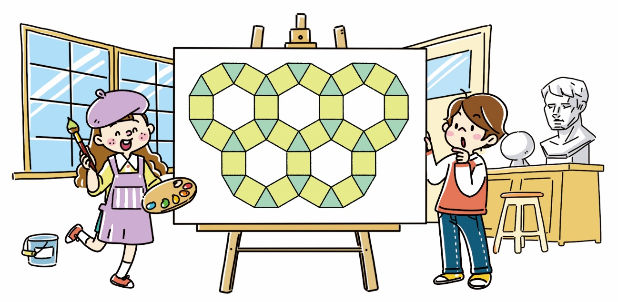
생각 열기
교과서 136쪽, 수학 익힘 94~95쪽
6단원
다음 그림의 상황에 대하여 이야기해 봅시다.
정삼각형, 정사각형을 변끼리 이어 붙여 그림을 그려 봤어.
육각형이 만들어졌네. 여기 육각형도 변의 길이가 모두 같을까?
육각형의 변의 길이가 모두 같은지 말해 보세요.

Slide 4
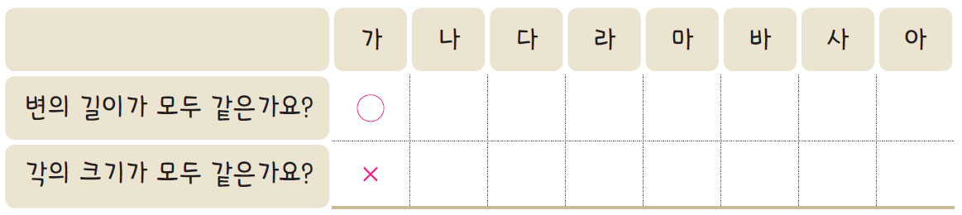

활동 1
교과서 136쪽, 수학 익힘 94~95쪽
6단원
여러 가지 다각형을 살펴봅시다.
다음 표를 완성해 보세요.
변의 길이와 각의 크기가 모두 같은 다각형을 모두 찾아 기호를 써 보세요.
마, 바, 사, 아

Slide 5
활동 1
교과서 136쪽, 수학 익힘 94~95쪽
6단원
여러 가지 다각형을 살펴봅시다.
변의 길이와 각의 크기가 모두 같은 다각형의 이름을 지어 보세요.
(예) 모두같은다각형, 공평한다각형

Slide 6
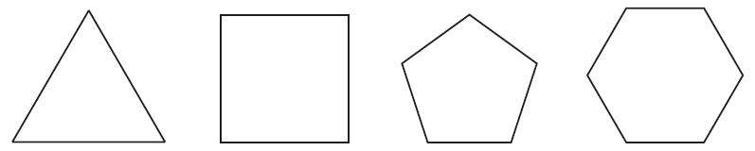
활동 1
교과서 136쪽, 수학 익힘 94~95쪽
6단원
변의 길이가 모두 같고, 각의 크기가 모두 같은 다각형을 정다각형이라고 합니다.
정삼각형
정사각형
정오각형
정육각형

Slide 7
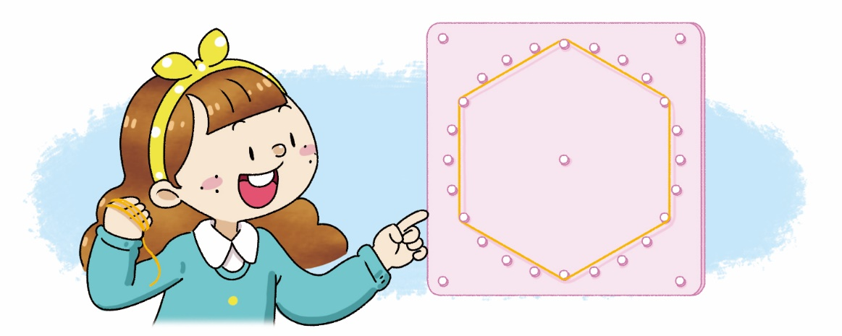
활동 2
교과서 137쪽, 수학 익힘 94~95쪽
6단원
원형 도형판에 정다각형을 만들어 봅시다.
원형 도형판의 점을 세어 정육각형을 만들었어.
자신이 만든 정다각형을 설명해 보세요.
(예) 변이 3개, 꼭짓점이 3개인 정삼각형을
만들었습니다.

Slide 8
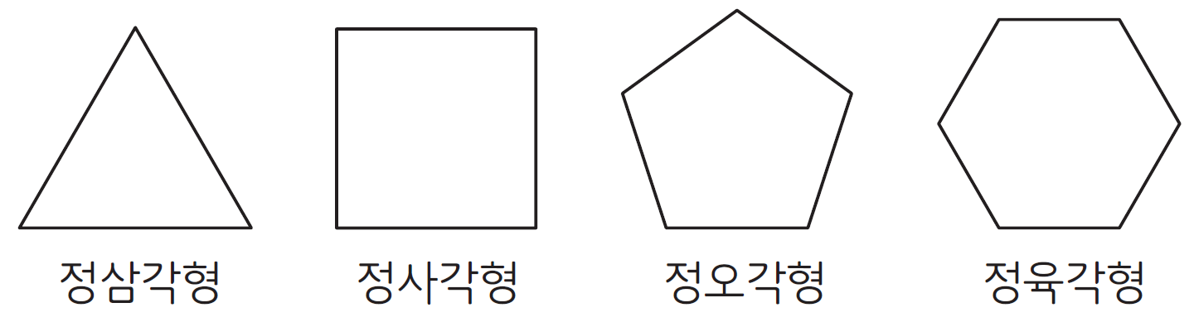
6단원
배운 내용 정리하기
정다각형: 변의 길이가 모두 같고, 각의 크기가 모두 같은 다각형

Slide 9

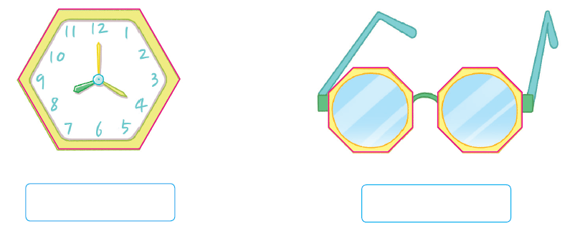
확인하기
교과서 137쪽, 수학 익힘 94~95쪽
6단원
3
그림에서 어떤 정다각형을 볼 수 있는지 써
보세요.
1
정육각형
정팔각형

Slide 10
6단원
다음 시간에 배울 내용
대각선을 알아볼까요
교과서
138~139쪽
수학 익힘
96~97쪽

